Slide 1
İSTİHDAM SEFERBERLİĞİ 2018
ANKARA ÇALIŞMA VE İŞ KURUMU İL MÜDÜRLÜĞÜ

Slide 2

İçerik
İŞKUR VE İŞBAŞI EĞİTİM PROGRAMI
2018 TEŞVİKLER

Slide 3
İŞKUR VE İŞBAŞI EĞİTİM PROGRAMI (İEP)

Slide 4
İşkur’ un Temel Amaçları
  İşgücü piyasasının ihtiyaçları doğrultusunda istihdam hizmetlerini çeşitlendirmek ve işe yerleştirmede aktif rol oynamak,
  İşgücünün istihdam edilebilirliğini artırmaya yönelik olarak aktif işgücü programları uygulamak, geliştirmek, yaygınlaştırmak ve etkinliğini artırmak,
  İşsizliğin sosyo-ekonomik etkilerini azaltmaya yönelik pasif programları etkin olarak yürütmek,
  İşgücü piyasasındaki gelişme ve değişmelere yön veren güçlü bir kurumsal yapı oluşturmak,

Slide 5
Pasif İstihdam Politikaları
İşsizlik Sigortası Fonu
İşsizlik sigortasından yararlanılması için kişinin,
  Kendi kusuru dışında çıkarılmış olması
  Sigorta primlerinde son 120 gün tam olması
  Son 3 yılda en az 600 gün sigorta primi bulunması gerekmektedir..

Slide 6
Pasif İstihdam Politikaları
Ücret
Garanti Fonu
Kısa Çalışma Ödeneği
İşverenlerin ödeme güçlüğüne düşmesi hallerinde (İflas, iflasın ertelenmesi, konkordato ve aciz vesikası alınması)
İşçilerin ücret alacaklarını İŞKUR ödemektedir.
Maksimum 3 ay (90 gün)
Ekonomik, sektörel, bölgesel kriz veya zorlayıcı sebeplerle Genel Müdürlüğün onay vermesi halinde, çalışılmayan sürelere ilişkin ödeme yapılır.
Maksimum 83 gün ödeme yapılır. İşsizlik ödeneğinden mahsup edilir

Slide 7
Aktif İşgücü Politikaları
Mesleki Eğitim Kursları
İşbaşı Eğitim Programları
Girişimcilik Eğitim Programları
Özel Politika ve Uygulama
Engellilere Yönelik Hizmetler

Slide 8
İŞBAŞI EĞİTİM PROGRAMI
DENEYİM
BİLGİ
PRATİK
  İşbaşı eğitim programı (İEP) İŞKUR tarafından uygulanan, iş ve üretim süreçlerini bizzat görerek mesleki deneyim ve tecrübe kazanmanızı sağlayan programdır.
  Stajın geliştirilmiş versiyonudur.
  Mesleki deneyim ve beceri kazanma,
  İstihdam edilebilirliği kolaylaştırma,
  Tecrübe eksikliğinin giderme,
  Program süresince gelir elde etmeye yardımcı olur.
  Zorunlu ve isteğe bağlı stajların yapılmasına imkan verir.

Slide 9

İŞBAŞI EĞİTİM PROGRAMI (İEP)
Kamu kurumu hariç,
En az 2 çalışanı olan işyerleri «Çalışan personel sayısının %30’ u kadar» personel talep edebilmekteler.
Herhangi bir meslekte düzenlenebilir, fakat vasıflı bir meslek olması şarttır. «Beden İşçisi, Temizlik Görevlisi gibi meslek sahibi olmayı gerektirmeyen ünvanlardaki işler için olamaz.»

Slide 10

İEP Süre
Siber güvenlik, bulut bilişim, kodlama gibi çağımızın ve geleceğin meslekleri olarak görülen alanlarda düzenlenecek olan işbaşı eğitim programlarına katılan 18- 29 yaş arası gençlerimiz için ilk defa 2018 yılı ile birlikte 9 aya,
Bilişim ve İmalat sektörlerindeki mesleklerde 2018 yılı ile birlikte 6 aya,
Diğer tüm işyerleri için 3 aya kadar program düzenlenebilmektedir.
Düzenlenecek mesleğe göre gün sayısı, İl Müdürlüğü onayına ve Komisyon kararına göre belirlenmektedir.

Slide 11

İEP Günlük Çalışma Süresi
Haftada en fazla 6 gün olarak düzenlenebilir. Buna göre «program katılımcı ile işverenin anlaşması ölçüsünde haftada 1 gün bile olabilir.»
Günlük en az 5 saat en fazla 8 saat çalışma olabilir.

Slide 12

İEP Ödemeler-1
Katılımcılara «İŞKUR tarafından günlük 61,65 TL cep harçlığı» (aylık net asgari ücret 1.603 TL düzeyinde),
Siber güvenlik, bulut bilişim, kodlama gibi çağımızın ve geleceğin meslekleri olarak görülen alanlarda düzenlenecek olan işbaşı eğitim programlarına katılan 18- 29 yaş arası gençlerimize 2018 yılı ile birlikte günlük «75 TL cep harçlığı» verilmektedir.
«Öğrencilere günlük ücretin %75’ i, işsizlik ödeneği alanlara %50’ si ödenmektedir.»
İş kazası ve meslek hastalığı sigorta primi ile genel sağlık sigortası prim giderleri de İŞKUR tarafından ödenmektedir.

Slide 13

İEP Ödemeler-2
Kadın istihdamını arttırmak ve kolaylaştırmak amacıyla 2018 yılında ilk defa,
Sanayi sektöründe düzenlenen %50 istihdam garantili Mesleki Eğitim Kurslarında ve İmalat sektöründeki mesleklerde düzenlenen İşbaşı Eğitim Programlarına katılan kadınların bakmakla yükümlü oldukları 2-5 yaş çocukları için aylık 400 TL’lik bakım desteği (yalnız 1 çocuk için) program süresince İŞKUR tarafından karşılanmaya başlanacaktır.

Slide 14
Çocuk Bakım Desteği İmalat İşkolu Kodları
İMALAT SEKTÖRÜ KODLARI
10 | GIDA ÜRÜNLERİ İMALATI | 23 | METALİK OLMAYAN ÜRÜNLER İMA.
11 | İÇECEK İMALATI | 24 | ANA METAL SANAYİ
12 | TÜTÜN ÜRÜNLERİ İMALATI | 25 | FABRİK.METAL ÜRÜN.(MAK.TEC.HAR)
13 | TEKSTİL ÜRÜNLERİ İMALATI | 26 | BİLGİSAYAR, ELEKRONİK VE OPTİK ÜR.
14 | GİYİM EŞYALARI İMALATI | 27 | ELEKTRİKLİ TECHİZAT İMALATI
15 | DERİ VE İLGİLİ ÜRÜNLER İMALATI | 28 | MAKİNE VE EKİPMAN İMALATI
16 | AĞAÇ, AĞAÇ ÜR. VE MANTAR ÜR. İM. | 29 | MOTORLU KARA TAŞITI VE RÖMORK İM.
17 | KAĞIT VE KAĞIT ÜRÜNLERİ İMALATI | 30 | DİĞER ULAŞIM ARAÇLARI İMALATI
20 | KİMYASAL ÜRÜNLERİ İMALATI | 31 | MOBİLYA İMALATI
21 | ECZACILIK VE ECZ.İLİŞKİN MAL.İM.. | 32 | DİĞER İMALATLAR
22 | KAUÇUK VE PLASTİK ÜRÜNLER İM. | 33 | MAKİNE VE EKİPMAN.KURULUMU VE ON.

Slide 15

İEP Katılımcı
Kuruma kayıtlı işsiz olmak,
15 yaşını tamamlamış olmak,
İşverenin birinci veya ikinci derece kan hısmı veya eşi olmamak
Emekli olmamak,
Son 1 ay işsiz olmak.

Slide 16

İEP Katılımcıların Belirlenmesi
Program düzenlemek isteyen işverenler programa katılacak kişileri doğrudan kendileri seçerek program düzenleyebilirler.
Eğer işverenler tarafından program düzenlenecek kişi bulunamamışsa ve Kurumumuzdan katılımcı talep edilmişse kendilerinin belirlemiş olduğu özel şartları taşıyan kişiler arasından işverene yönlendirilen katılımcı adaylarından işveren istediğini seçerek program düzenleyebilirler.

Slide 17
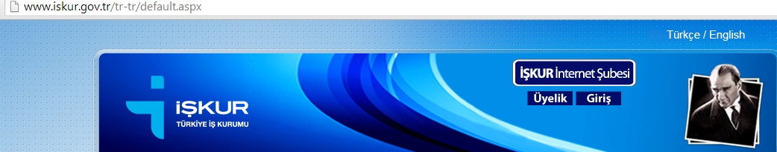
İEP Başvuru
    Öncelikle İŞKUR’a kayıt olmanız gereklidir.
    www.iskur.gov.tr
    81 ilde bulunan Çalışma ve İş Kurumu İl Müdürlükleri,
    61 ilçede bulunan Hizmet Merkezleri

Slide 18

İEP Başvuru Evrakları
Başvuru için;
Talep dilekçesi,
İşveren taahhütnamesi (çalışan sayısının yer aldığı)
Ön Talep Formu
Oda kaydı belgesi(bağlı olduğu)
Ticaret Sicil gazetesi(var ise)
Son 3 aylık sigortalı çalışan sayısını gösteren belge veya katılımcı adaylarının son üç aya ait sigorta dökümünü gösterir belge, (katılımcının işverenin çalışanı olup olmadığının kontrolü amacıyla istenir)
İşverenin veya işverenin imzaya yetkili temsilcisinin imzasını gösterir belge

Slide 19
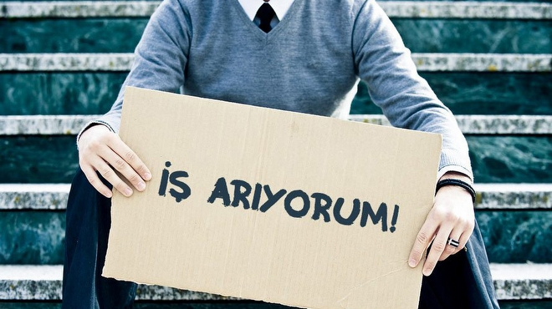
İEP İstihdam Zorunluluğu
Programın başlatılabilmesi için «%50 istihdam taahhüdü verilmesi zorunludur.»
İstihdam taahhüdü ¼’ ü tamamlanmış ve biten kurslar için uygulanır.
İstihdam zorunluluğu «program gün sayısınca uygulanır.» Program gün sayısı 60 günden az olanlar için en az 60 gündür.

Slide 20

İEP Yeniden Başvuru
Program tamamlandıktan sonra, tekrar bir program başlatmak için katılımcılar «en az 30 gün içinde istihdam edilmeliler».
Biten programın ardından kesintisiz istihdam başlatılıp, sürenin dolması beklenmeden taahhütname verilip tekrar program başlatılabilir.

Slide 21

2018 YILINDA HAYATA GEÇİRİLEN TEŞVİKLER

Slide 22
Teşvikler
7103 Sayılı Kanun ile İlave İstihdam Teşviki
7103 Sayılı Kanun ile Bir Senden Bir Benden Teşviki
Mesleki Eğitim Programları
Çalışma Hayatına İlişkin Tedbirler
Engelli Girişimci Teşviki

Slide 23
7103 Sayılı Kanun İlave İstihdam Teşviki
İşveren Tarafından Gerekli Koşullar
Madde 42:
4447 sayılı kanun geçici 19. madde gereği
Özel işyeri statüsünde olmak,
İşe giriş döneminden önceki takvim yılına ilave olmak (Örnek: 2018 Ocak ayı işe giriş için bir önceki takvim yılı 2017 ocak ve 2017 Aralık ortalamasına ilave olması)
Aylık primlerini zamanında ödemek ve herhangi bir borcu ile cezası bulunmamak,
İmalat ve Bilişim sektörleri için toplam (prim ödemesi ile damga ve gelir vergisi dahil) 883,01 TL ile 2.151,45 TL prim desteği,
Diğer sektörlerde toplam 883,01 TL prim desteği

Slide 24
7103 Sayılı Kanun İlave İstihdam Teşviki
İşveren Tarafından Gerekli Koşullar
Teşvikten yararlanma süresi her bir sigortalı için en fazla 12 aydır.
Özel politika gerektiren grupların işgücüne katılımlarını artırmak adına pozitif ayrımcılığı desteklemeye devam edilecektir. Bu kapsamda 18-25 yaş arası gençler ile kadınlar ve engellilere teşvikten 18 ay yararlanabilme imkânı sunulacaktır.
İstihdam teşviki 31/12/2020 tarihine kadar uygulanacaktır.
2018 yılında ilk defa tescil olanlar ile 2017 yılında hiç çalışanı olmayan işyerleri ilk işe girişten 3 ay sonra teşvikten tam yararlanacaklardır.

Slide 25
7103 Sayılı Kanun İlave İstihdam Teşviki
İşçi Tarafından Gerekli Koşullar
İŞKUR’ a kayıtlı işsiz olmak
İşe girişinden önceki 3 ay içerisinde 10 günden fazla primi bulunmamak,
01/01/2018 ile 31/12/2020 arasında işe girmek

Slide 26
7103 Sayılı Kanun Bir Senden Bir Benden Teşviki
İşveren Tarafından Gerekli Koşullar
Madde 43:
4447 sayılı kanun geçici 20. madde gereği,
İmalat ve Sanayi sektöründe faaliyet göstermesi ve ustalık belgesi olması,
İşyerinin sigortalı çalışan sayısının 2017 yılı için 1-3 aralığında olması
Aylık primlerini zamanında ödemek ve herhangi bir borcu ile cezası bulunmamak,

Slide 27
7103 Sayılı Kanun Bir Senden Bir Benden Teşviki
İşçi Tarafından Gerekli Koşullar
18- 25 yaş aralığında olması
01/01/2018 ile 31/12/2018 tarihleri arasında işe girmiş olması
İşe alındıktan önceki son 3 ayda 10 günden fazla primi olmayacak,
İŞKUR’ a kayıtlı işsiz olması,
İşverenin birinci derecede kan veya kayın hısmı ya da eşi olmayacak.

Slide 28
7103 Sayılı Kanun Bir Senden Bir Benden Teşviki
Destek Tutarı ve Süresi
Ücret desteği günlük 53,04 TL’ den, 1.603,20 TL( Asgari Ücret)
Sigorta prim desteği 761,01 TL (İşsizlik Fonundan)
Vergi desteği, gelir ve damga vergisi (Maliye Bakanlığı)
Toplam destek maliyeti 2.486,14 TL
2018 yılı Aralık sonuna kadar geçerli olacak.
2017 yılındaki çalışanlarına ilave istihdam edecekleri en fazla 2 personel için kullanabilirler.
2017 yılında hiç çalışanı olmayanlar bu teşvikten yararlanamayacaklardır.

Slide 29
Mesleki Eğitim Programları-1
İki yıl süreli Mesleki Eğitim ve Beceri Geliştirme İşbirliği Projesi (MEGİP) ile işveren örgütlerimizle işbirliği içerisinde mesleki eğitim ve işbaşı eğitim programlarını kombine eden bir sistem hayata geçirilecektir.
Süresi iki yıl olan proje, teorik ve pratik eğitimi içerecek şekilde 8 aya kadar düzenlenecek ve katılımcılara günlük 61,65 TL cep harçlığı ödenecektir.

Slide 30
Mesleki Eğitim Programları-2
Kupon Yöntemi
Bu proje kapsamında mesleki eğitim almamış ve iş bulamayan gençlerin istihdama katılması sağlanacak.
Uygulama İŞKUR tarafından yürütülecek.
Gençlere, başta bilişim sektörü olmak üzere geleceğin mesleklerini öğrenmek için eğitim verilecek.
Eğitimleri özel kurumlar verecek ve eğitimin içeriğini işverenler belirleyecek.
Yeni modelle işverenlerin talep ettiği nitelikli işgücü yaratılacak.
Eğitim görecek gençlere devlet 10 bin liralık kupon verecek.

Slide 31
Mesleki Eğitim Programları-2
Kupon Yöntemi
Gençler bu kuponları eğitim kurumlarında kullanarak, istedikleri yerde ve istedikleri şartlarda eğitim alabilecek.
Eğitim görenlere cep harçlığı da verilecek.
Eğitim sonrası gençler işe yerleştirilecek.

Slide 32
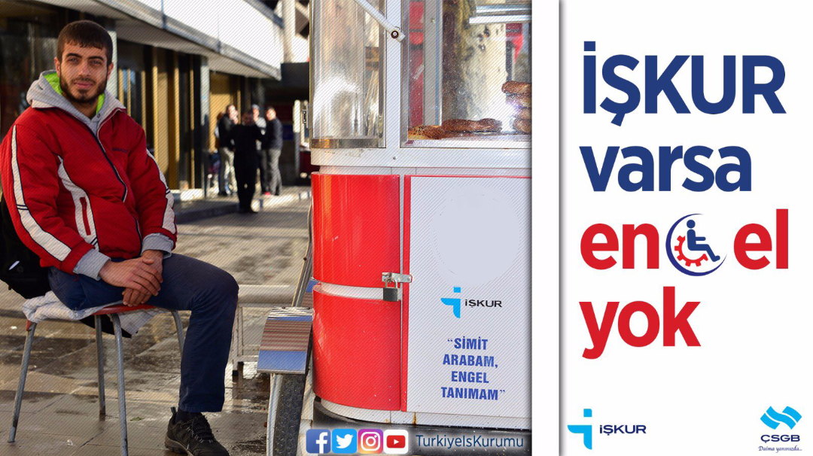
Engelli Girişimci Desteği
Engelli istihdamını desteklemek amacıyla, en az yüzde 40 engelli raporuna sahip, iş kuracağı alanda girişimcilik eğitim sertifikası olan engellilere yönelik İŞKUR tarafından sağlanan kendi işini kurma hibe desteği 2018 yılında 36 bin TL’den 50 bin TL’ye yükseltilmiştir.

Slide 33
Eski Hükümlü Girişimci Desteği
Eski Hükümlülerin istihdamlarını desteklemek amacıyla girişimcilik sertifikası olan eski hükümlülere kendi işlerini kurmaları için 30.442 TL hibe desteği sağlanmaktadır.

Slide 34
«İşimiz İstihdam»
Türkiye İş Kurumu
takdir.genc@iskur.gov.tr
Takdir Genç
İş ve Meslek Danışmanı

